Slide 1
CATÁLOGO DE PRODUCTOS
STAY STRONG

Slide 2
1.- Empanadas de Mejido
Deleita a tu paladar con estas deliciosas empanadas, no te arrepentirás!!!..
INGREDIENTES:
Harina
Huevos
Leche
Cuajada
Azúcar
Agua
Mantequilla.
0.25$

Slide 3
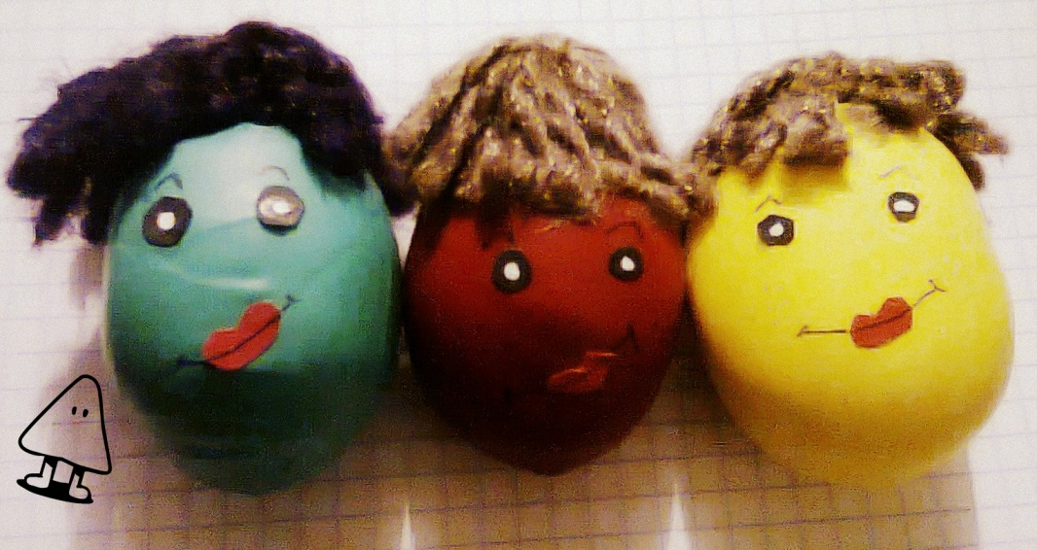
2.-Pelucones des estresantes
Des estrésate de una manera divertida con estos muñequitos pelucones, cuando los aplastas puedes cambiar su forma.
Existen de todos los colores.
0.50$

Slide 4
Llaveritos para tu celular
Utiliza a este simpático llaverito en tu celular, es muy liviano y de seguro se verá muy bien en tu celular.
Existen de todos los colores.
No pierdas la oportunidad de tener este bonito llavero, cómpralo ya!!..
0.50$

